Slide 1

MICROSERVICIOS

Slide 2
Microservicios
Los microservicios son una arquitectura de software que tiene como objetivo dividir una aplicación en pequeños servicios independientes y altamente escalables. Cada servicio se encarga de una tarea específica y funciona de manera autónoma, lo que permite que se puedan desarrollar, probar y desplegar de forma independiente
La arquitectura de microservicios mantiene un sistema similar a un gobierno descentralizado, donde cada módulo contará por ejemplo con su propia base de datos, en lugar de acudir todos a la misma sobrecargándola así de solicitudes y arriesgándonos a que si falla ésta, todas la aplicación caiga.

Slide 3
Características
Algunas de las características de los microservicios son:
Modularidad: los servicios se pueden desarrollar, probar y desplegar de forma independiente.
Escalabilidad: cada servicio se puede escalar de forma independiente según la carga que reciba.
Tolerancia a fallos: si un servicio falla, no afecta al funcionamiento de los demás servicios.
Tecnología diversa: cada servicio puede utilizar la tecnología que mejor se adapte a sus necesidades.

Slide 4
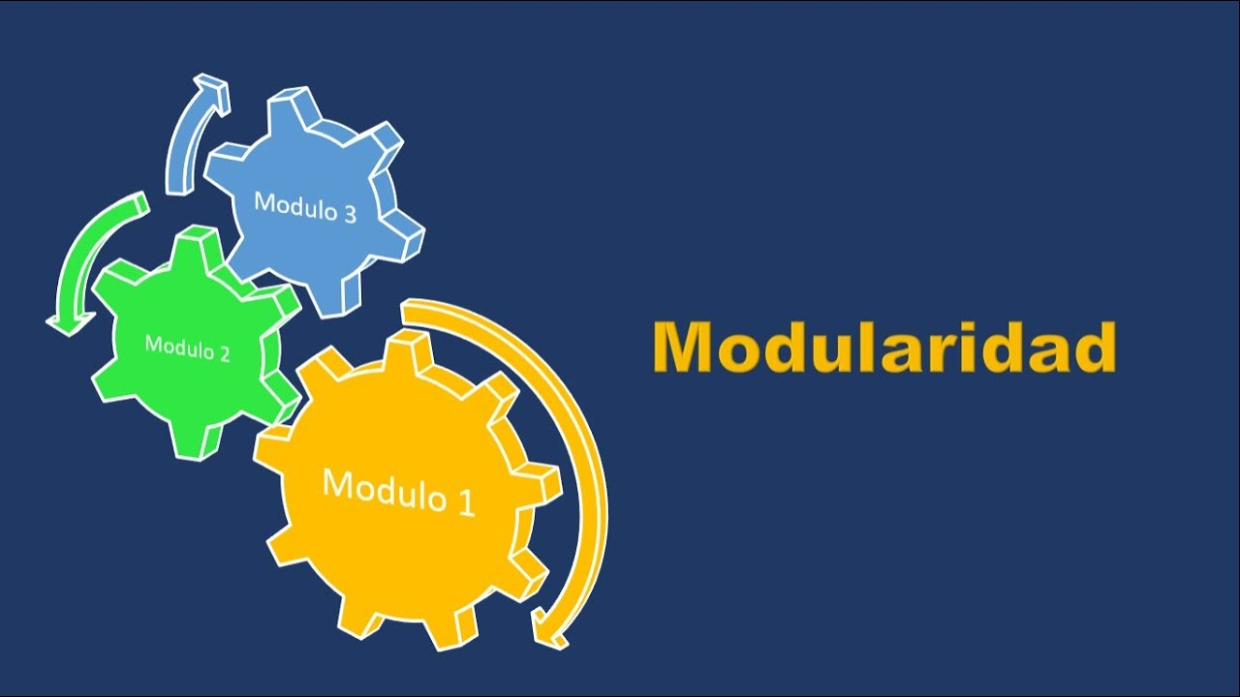
Modularidad
la modularidad en los microservicios permite una mayor eficiencia en el desarrollo y en la implementación de los servicios, al permitir trabajar de forma aislada en cada uno de ellos y desplegarlos
cada servicio se puede desarrollar y mantener de forma separada, sin afectar el funcionamiento de los demás servicios.

Slide 5
Escalabilidad
permite una mejor utilización de los recursos de hardware y una mayor capacidad de respuesta del sistema en general.

Slide 6
Tolerancia a Fallos
la capacidad del sistema para continuar funcionando a pesar de que uno o varios servicios fallen. Esto gracias a que están diseñados para ser independientes y autónomos. Cada servicio se ejecuta en su propio proceso y puede ser desplegado en un servidor diferente.

Slide 7
Tecnología diversa
La ventaja de utilizar microservicios es que cada servicio puede utilizar la tecnología que mejor se adapte a sus necesidades, sin que esto afecte a los demás servicios.
Por ejemplo, un servicio que requiere de un alto rendimiento puede utilizar tecnologías específicas para mejorar su velocidad de respuesta, mientras que otro servicio que requiere de una mayor seguridad puede utilizar tecnologías que le permitan garantizar la protección de los datos.
Deviene en eficiencia y flexibilidad

Slide 8
Comparaciones con el enfoque de la arquitectura Monolítica
Enfoque de desarrollo de software en el que todas las funcionalidades de una aplicación se implementan en una sola unidad de código que se ejecuta en un solo proceso o contenedor. En una aplicación monolítica, todas las funciones están fuertemente acopladas, lo que significa que un cambio en una parte de la aplicación puede tener un efecto en cascada en otras partes.

Slide 9
Limitaciones del enfoque Monolítico
Acoplamiento fuerte: En una arquitectura monolítica, los componentes del sistema están fuertemente acoplados, lo que significa que cualquier cambio en una parte del sistema puede tener efectos secundarios en otras partes del sistema.
Escalabilidad limitada: La arquitectura monolítica tiene una capacidad limitada para escalar
Dificultad para adoptar nuevas tecnologías: En una arquitectura monolítica, todos los componentes del sistema utilizan la misma tecnología y lenguaje de programación

Slide 10
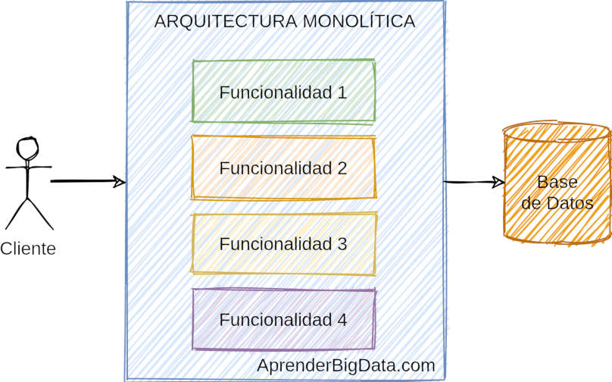
gran cantidad de interdependencias entre los diferentes componentes.
Mayor tiempo de desarrollo: El enfoque monolítico puede ser más lento para desarrollar y desplegar en comparación con el enfoque de microservicios
No existe un cambio aislado, o individual como tal, ya que debe ser probado en todo el sistema

Slide 11
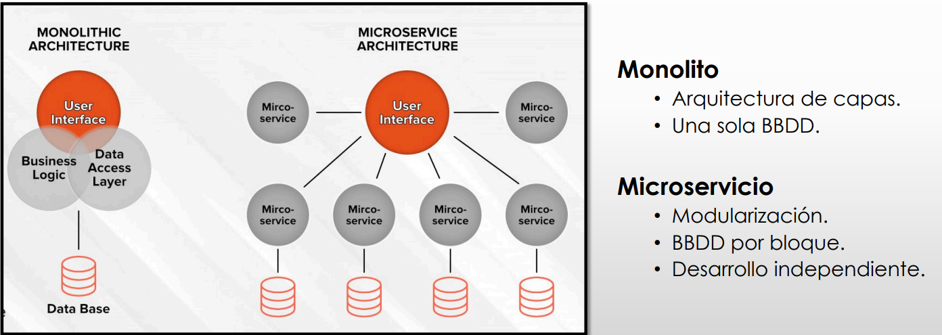
Comparación entre arquitecturas

Slide 12
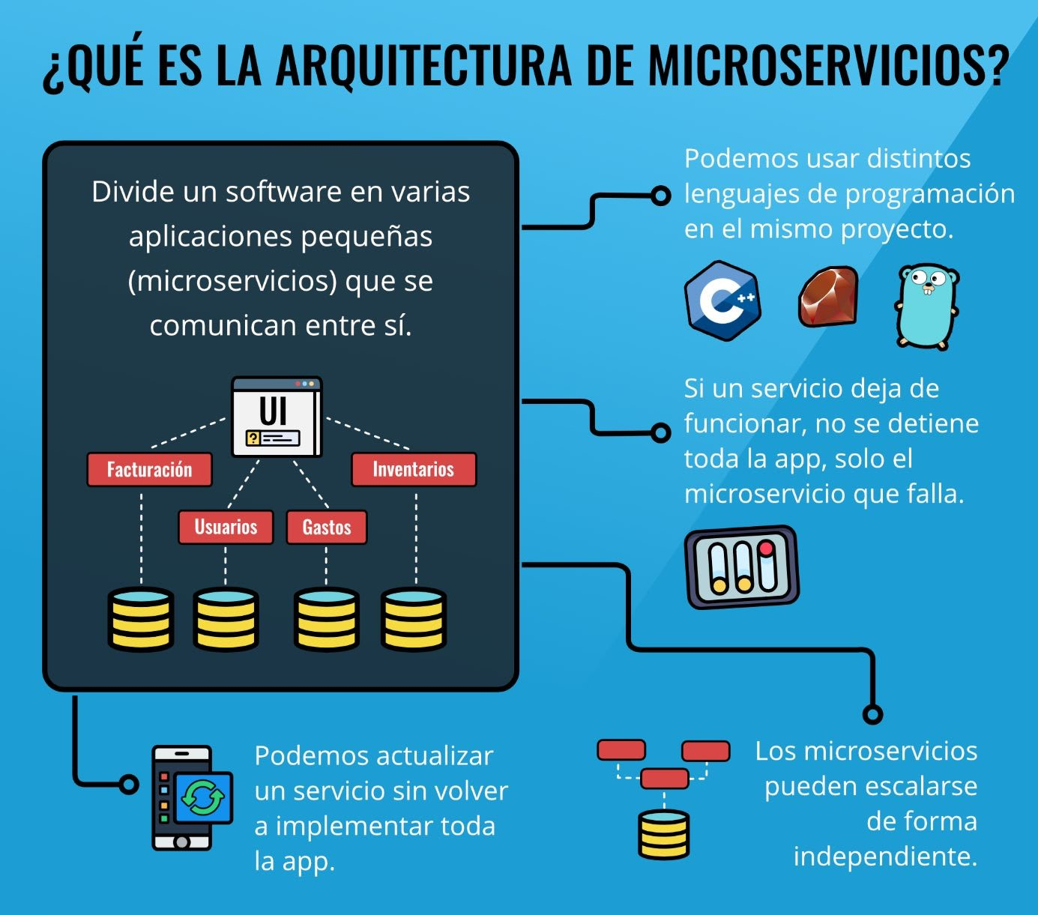
Beneficios y costos de la arquitectura de microservicios y en qué casos usarla

Slide 13
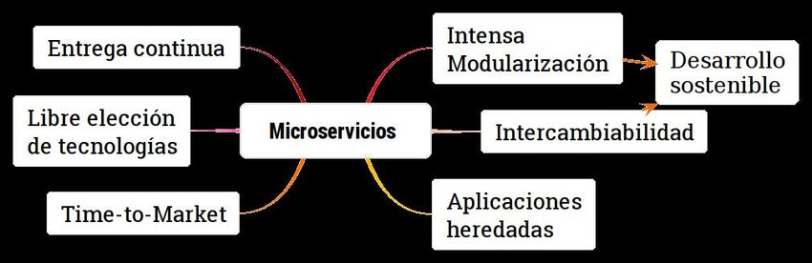
Los beneficios
Permite una programación políglota: los microservicios pueden estar escritos en diferentes lenguajes de programación según la necesidad. Si un micro servicio necesita mucha velocidad, lo puedes escribir en Rust o en Go.
Más fácil de escalar la aplicación: porque se pueden escalar los microservicios más solicitados (que forman el cuello de botella) sin tener que escalar toda la aplicación.
Más fácil de entender: los microservicios son más fáciles de entender individualmente, porque cada micro servicio tiene una función precisa y es bastante independiente.

Slide 14
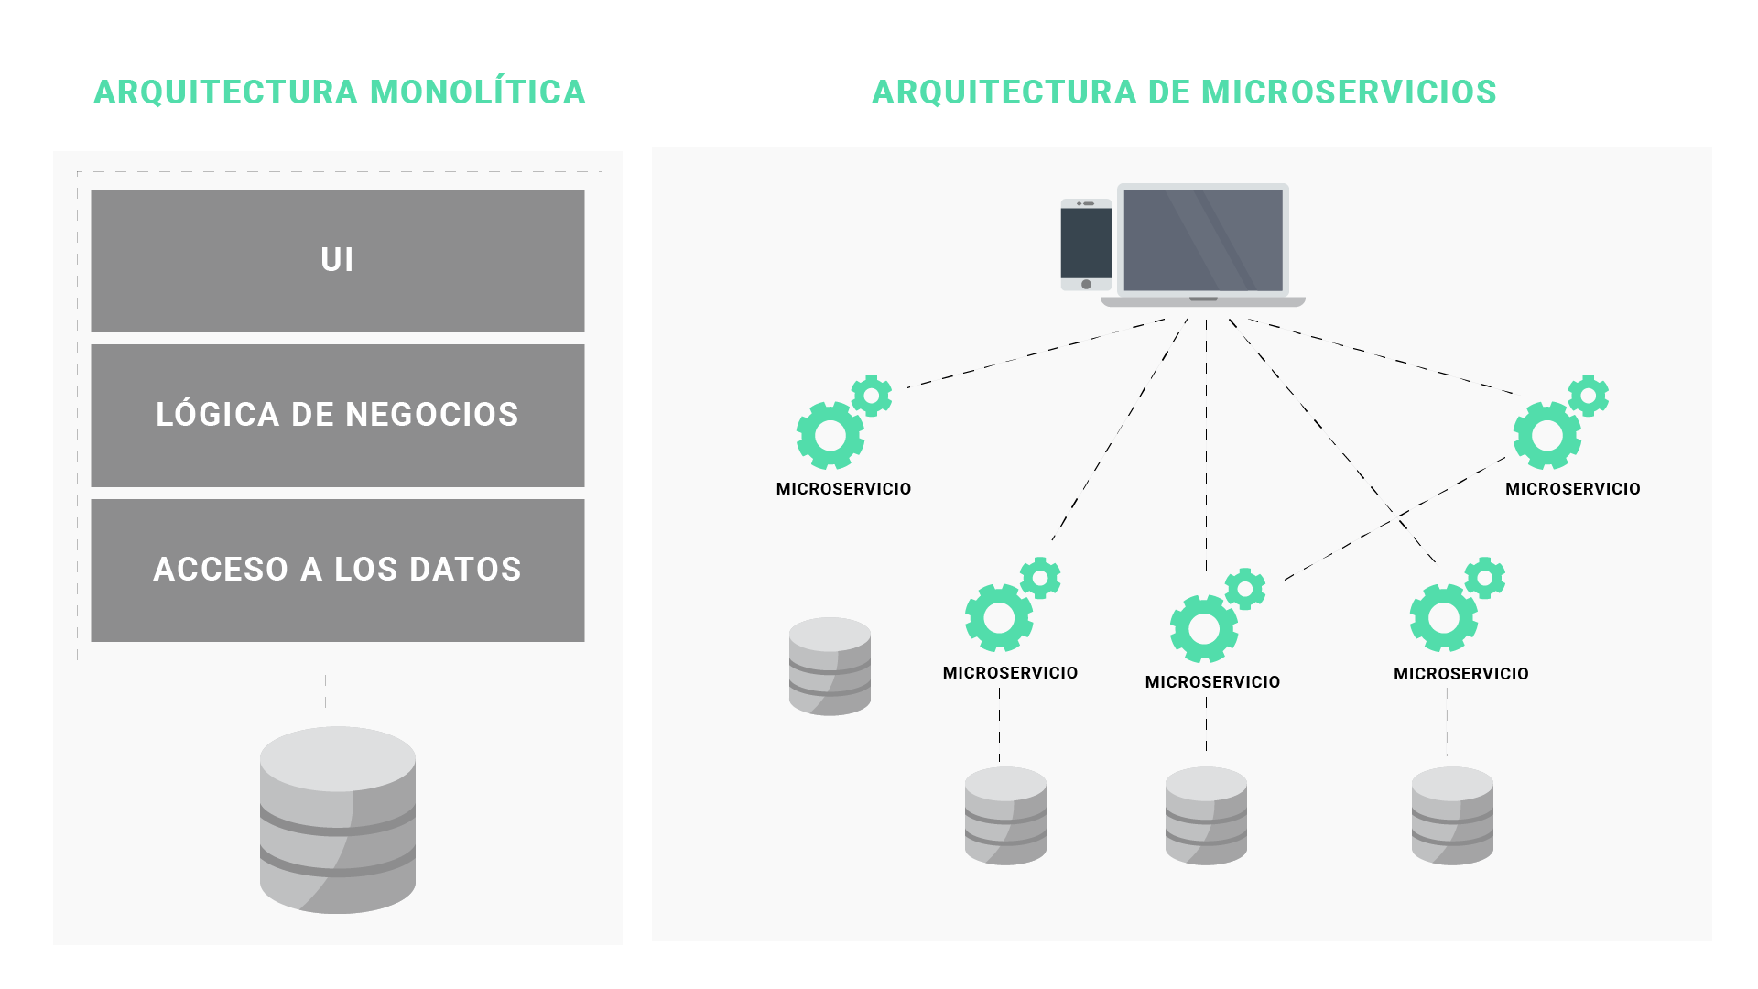
Los costos Resulta que la arquitectura de micro servicios también tiene muchos costos. Estos son unos de los más importantes:
Mayor complejidad de operación: con un monolito, cada vez que despliegues, despliegues solamente un servicio. Ahora, imagina que tienes que desplegar 5 microservicios. Seguramente el esfuerzo necesario va a aumentar drásticamente.
Difícil de cambiar las junturas entre los servicios: si usaste micro servicios demasiado temprano en tu aplicación y te das cuenta que no definiste bien sus fronteras, puede resultar muy costoso arreglar este error.
Más difícil de depurar: si hay un defecto en tu micro servicio de pagos, puede ser que esto resulte en un error en otro micro servicio. Es mucho más difícil rastrear de dónde viene el problema cuando usas micro servicios.

Slide 15
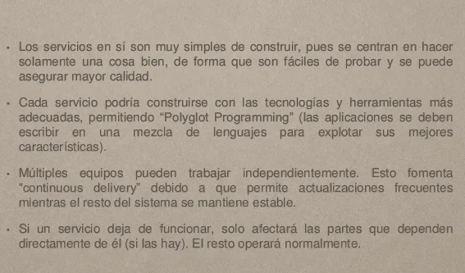
Por qué usar micro servicios?

Slide 16

Empresas que han implementado multiservicios y algunas ventajas que han obtenido
-Escalabilidad
-Mejorar su Desarrollo
-Eficiencia
-Facilitar nuevas
funcionalidades

